Slide 1
经传多赢
短线突击营
经传多赢
短线突击营
.
每周日至周四 19:30-20:15 火爆开讲

Slide 2

死叉回档
波段布局
主讲老师
罗雪奎
课程日期
2026.9.23
投顾执业编号
A1120616080001
基金从业编号
A20250619001216
中国·广州

Slide 3
PART 01
大 盘

Slide 4
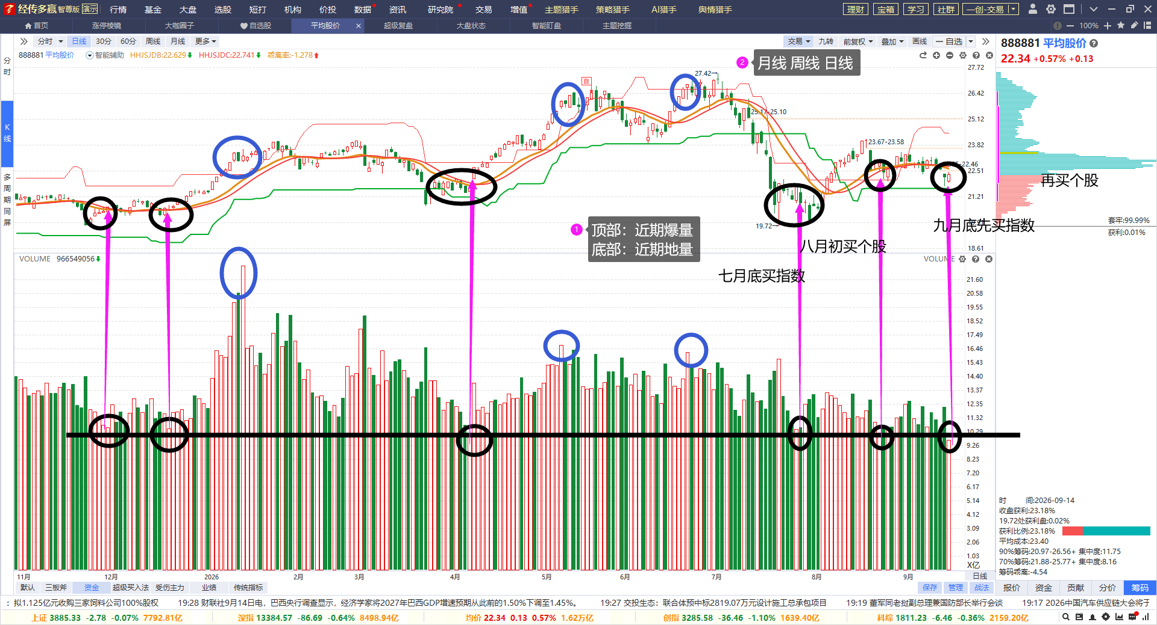
中期节奏

Slide 5
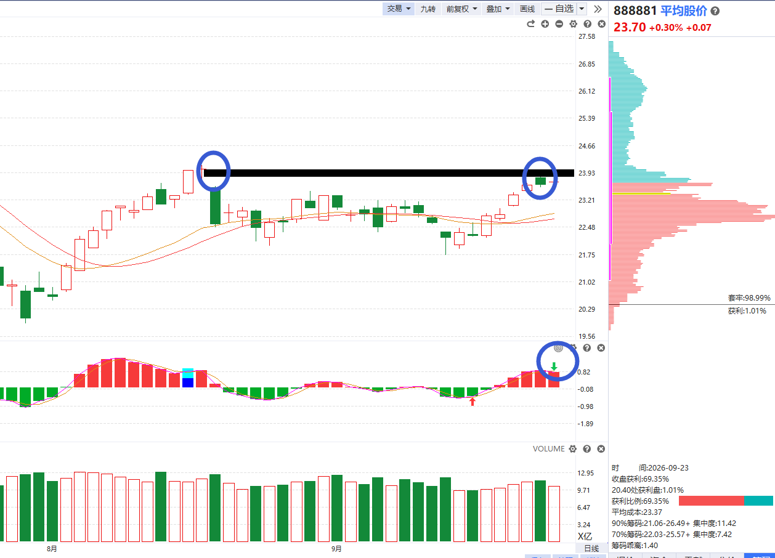
短期缩量，死叉回档
市场表现：
1.节前缩量效应
2.波段死叉回档
3.前高承压
个股注意：
①涨到前期压力
②波段涨幅较大死叉回档

Slide 6
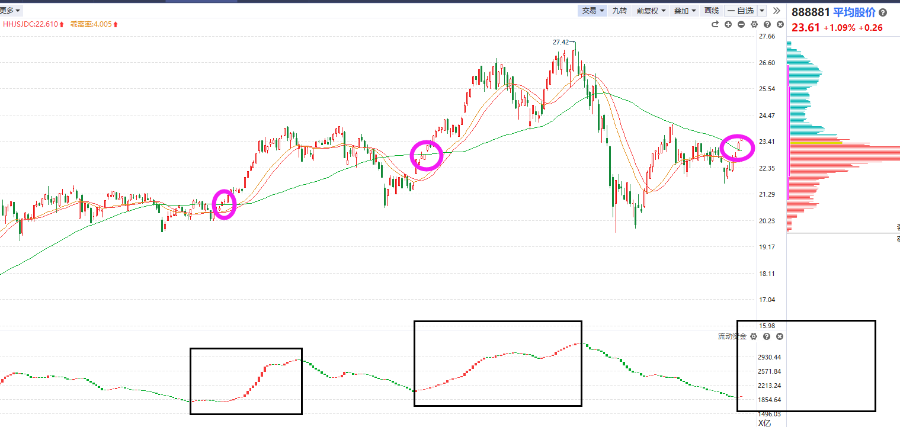
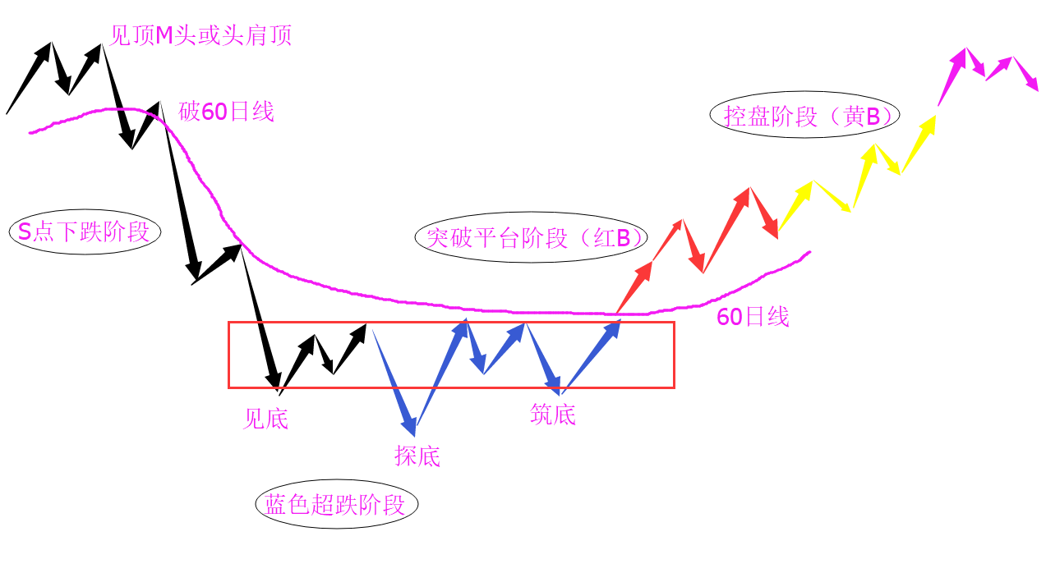
筑底突破+黄金三角
黄金三角：突破60日线+资金翻红
顶部阶段：破位止损分批卖
底部阶段：不轻易止损，等待修复，卖在反弹。

Slide 7
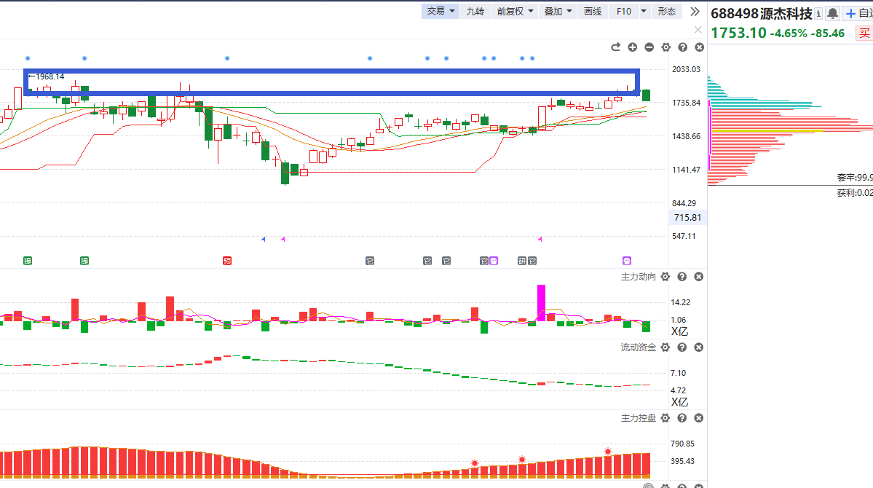
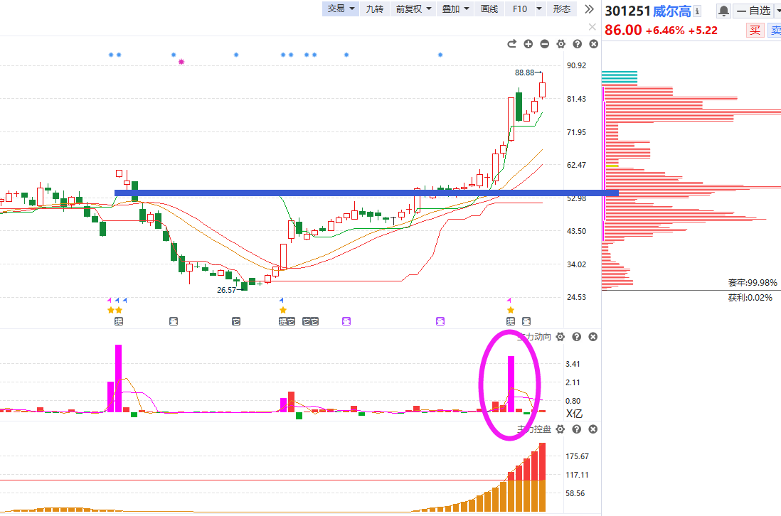
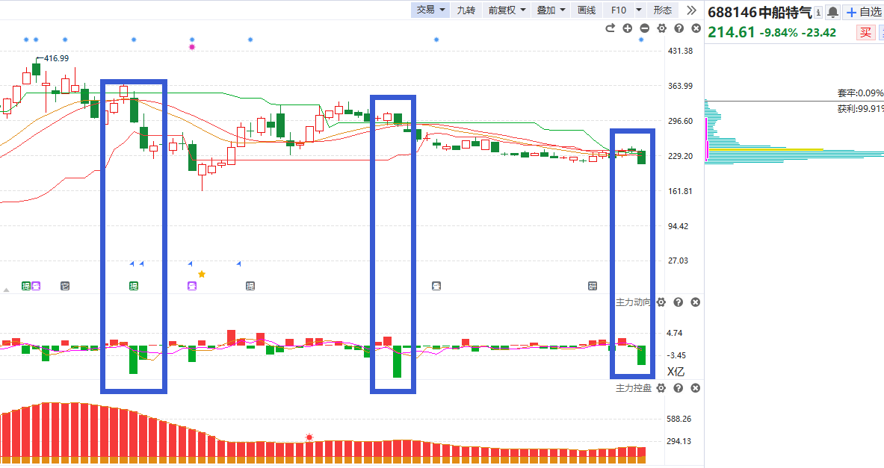
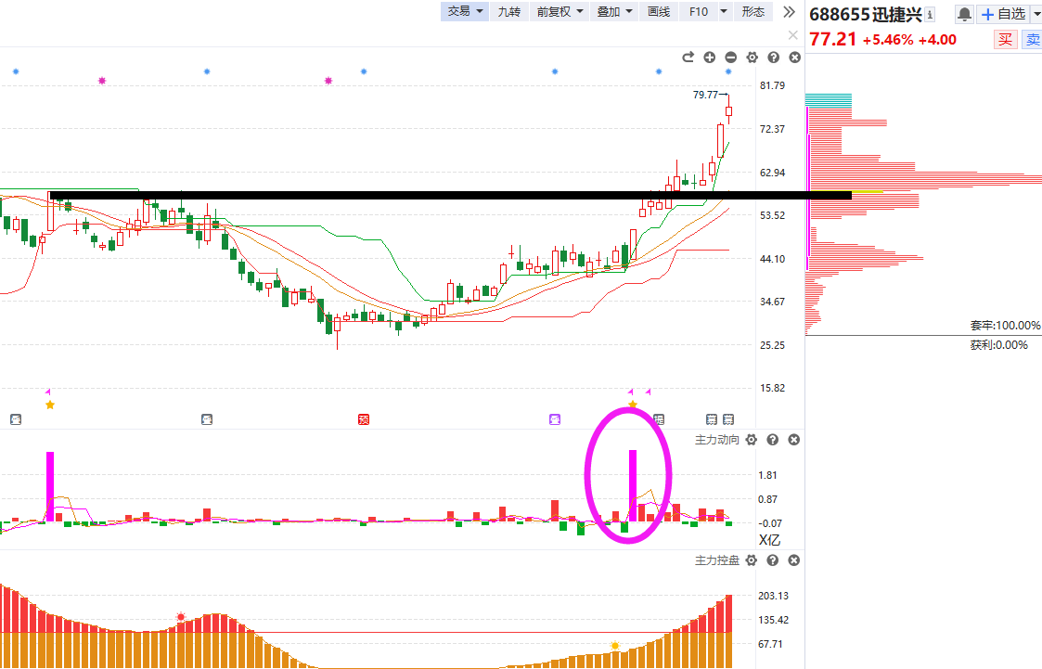
前期压力，强弱分化
控盘股突破前期压力
控盘股到前期压力

Slide 8
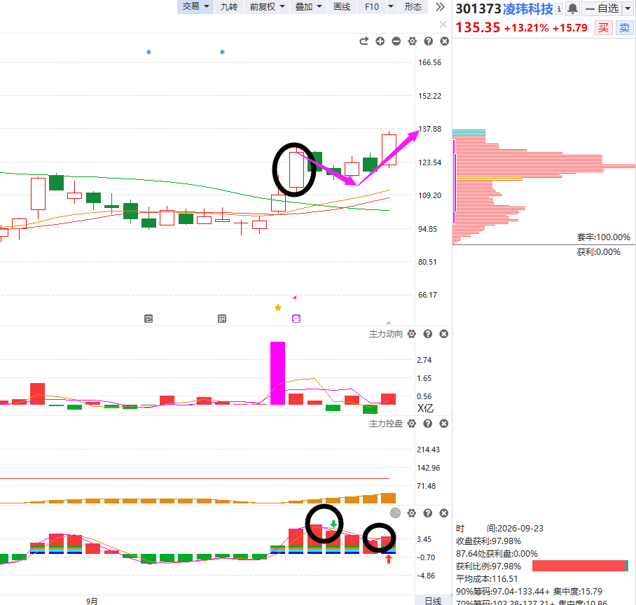
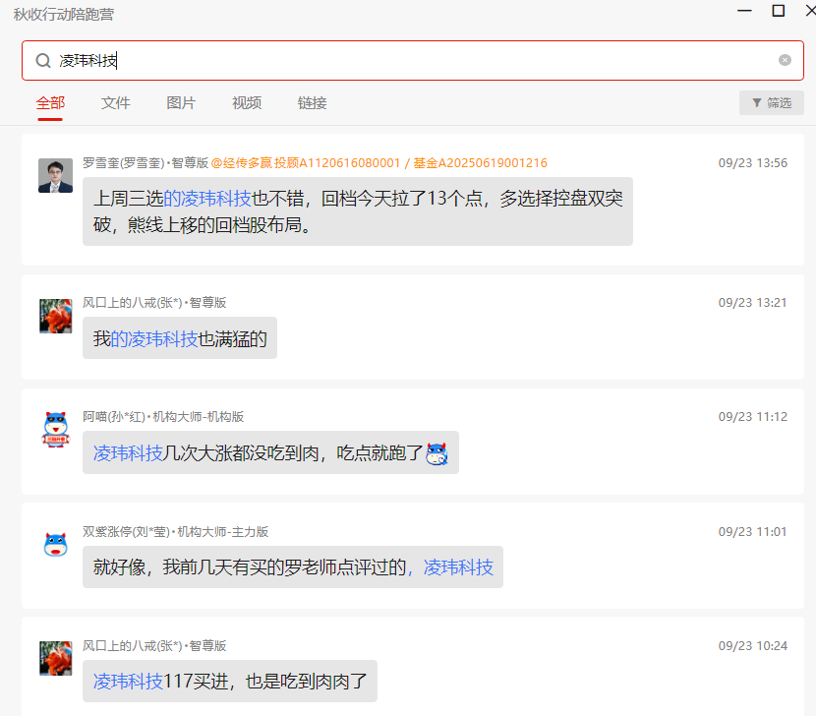
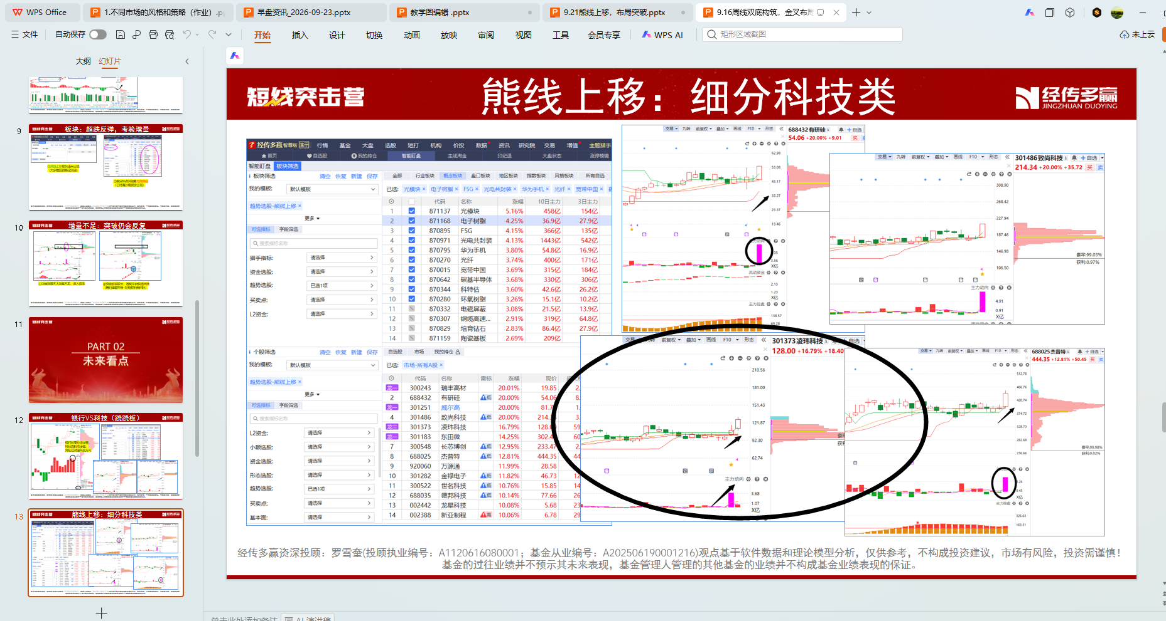
模式：黄金三角回档
突破60日线
回档资金走强

Slide 9
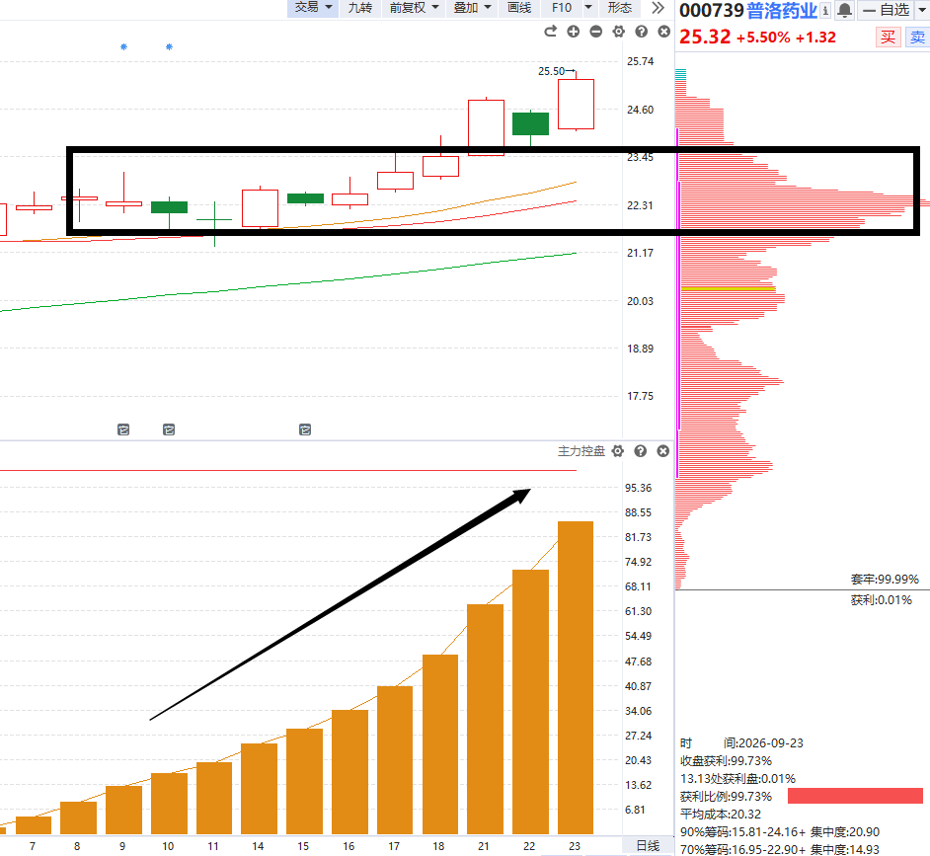
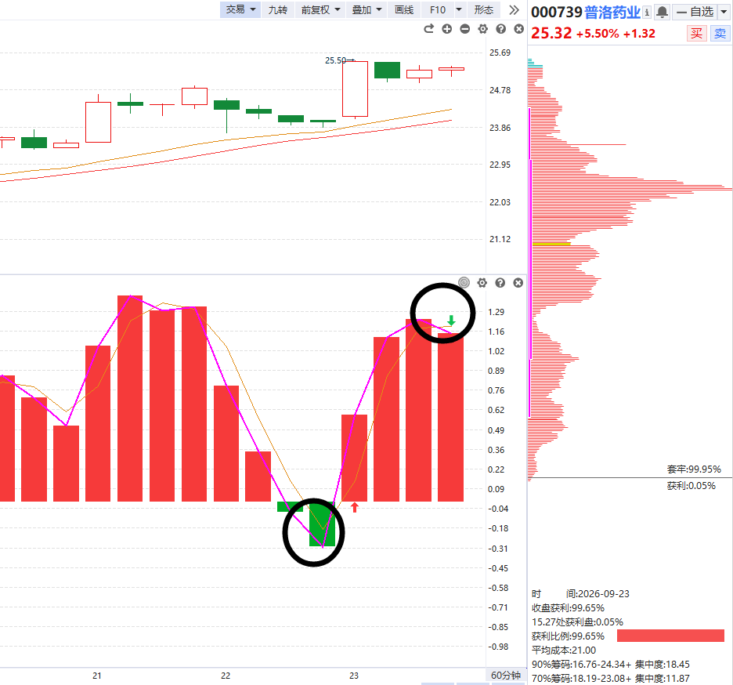
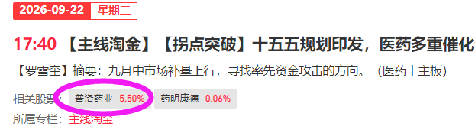
主线淘金（60分级别）

Slide 10
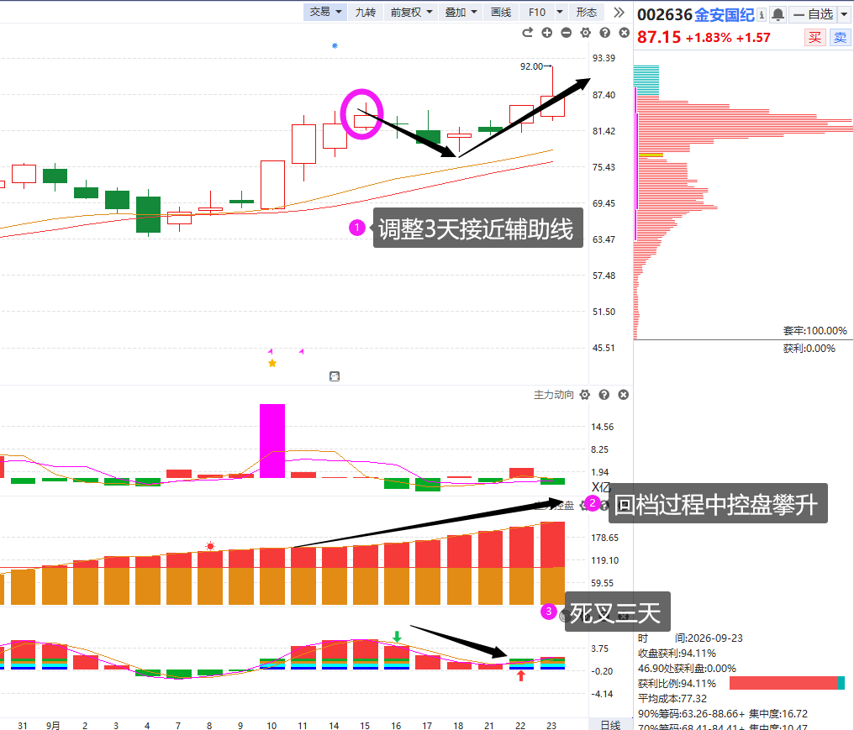
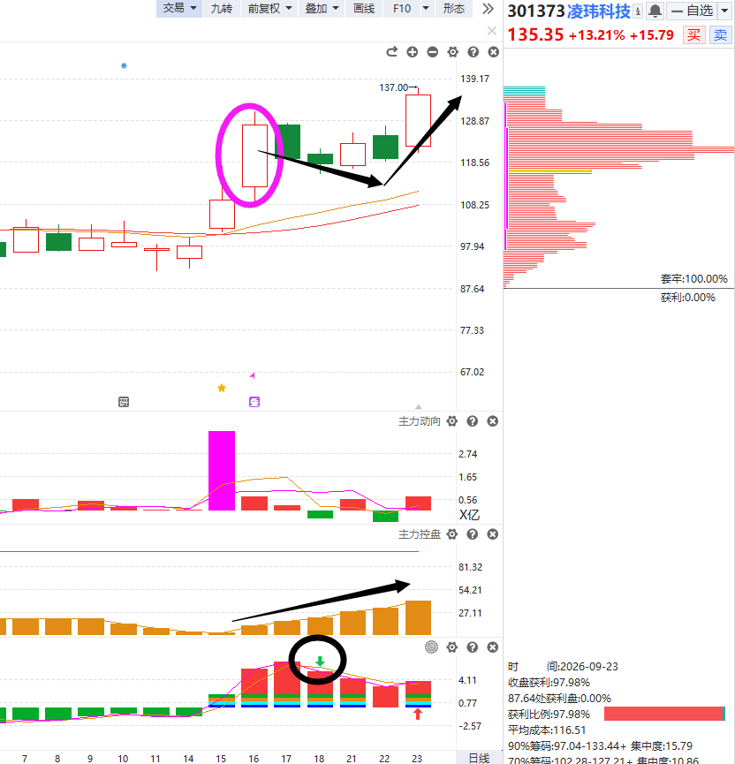
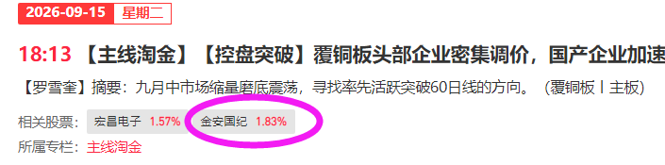
主线淘金（日线级别）

Slide 11
PART 02
未来看点

Slide 12
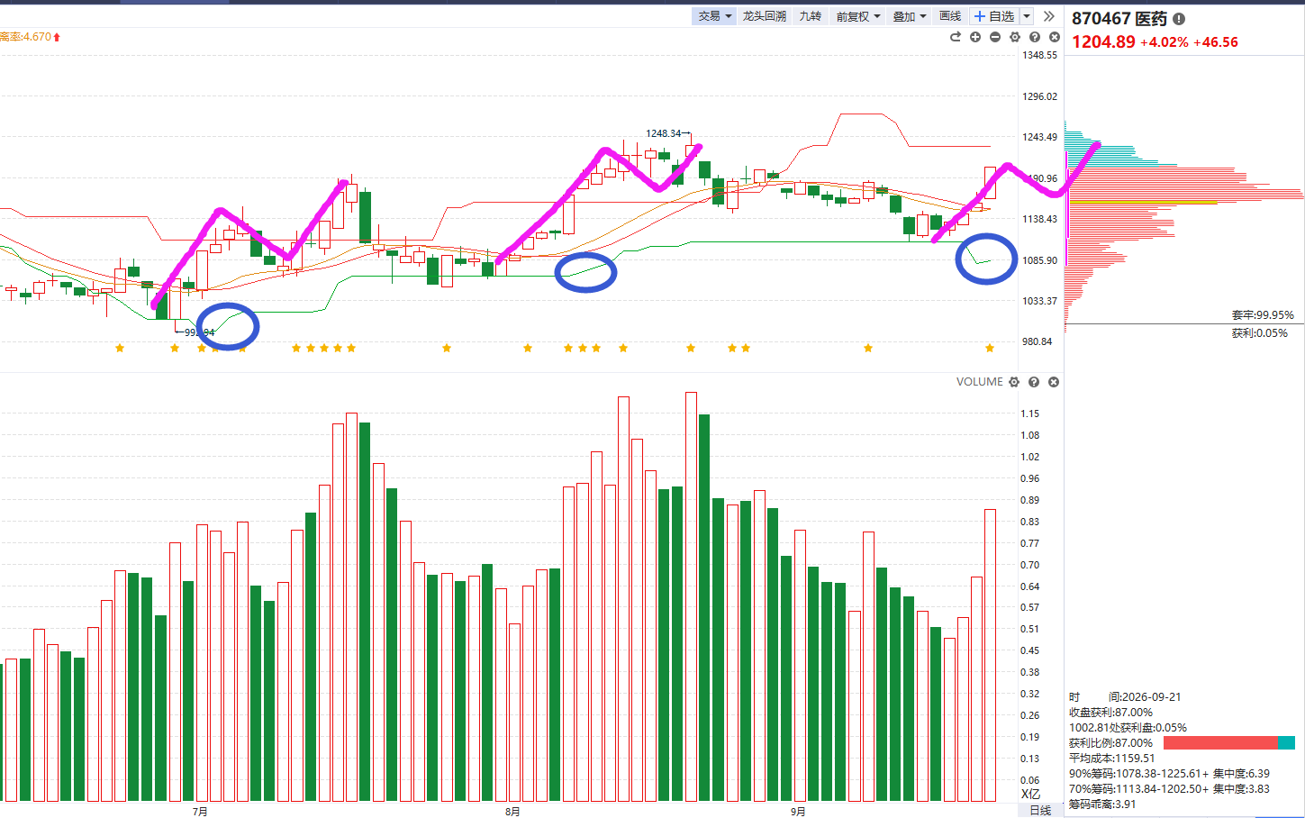
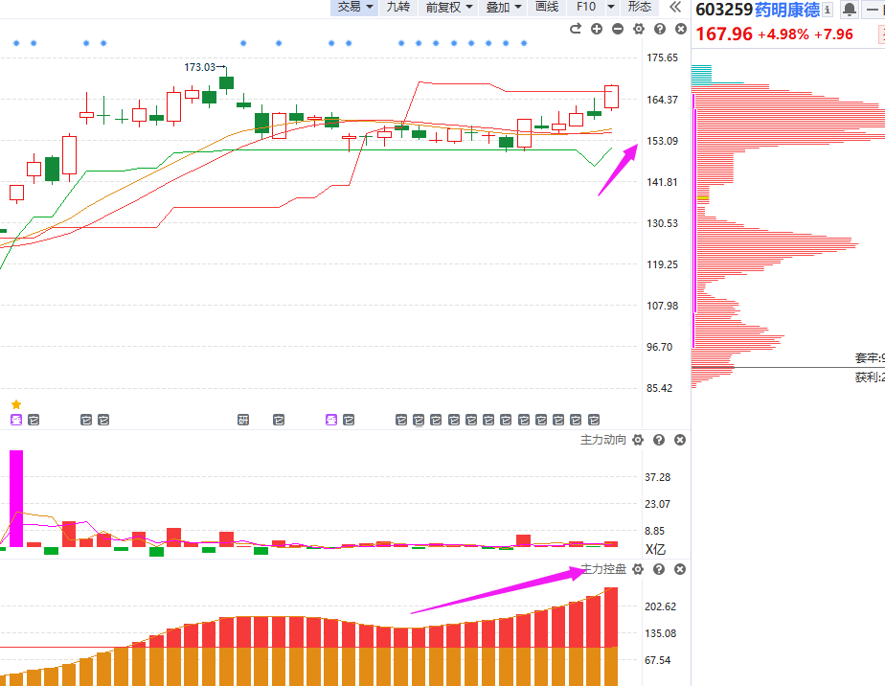
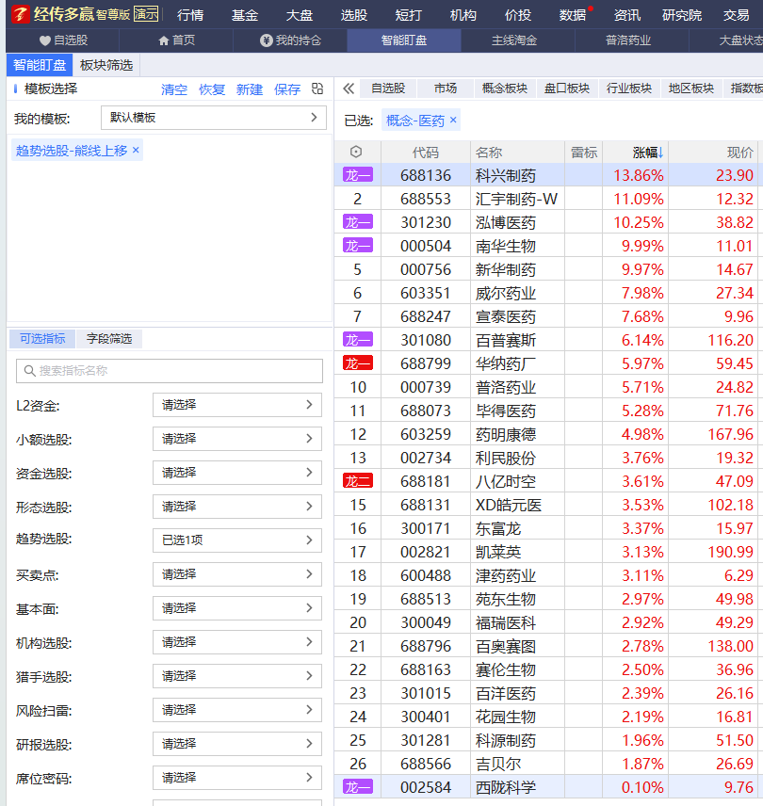
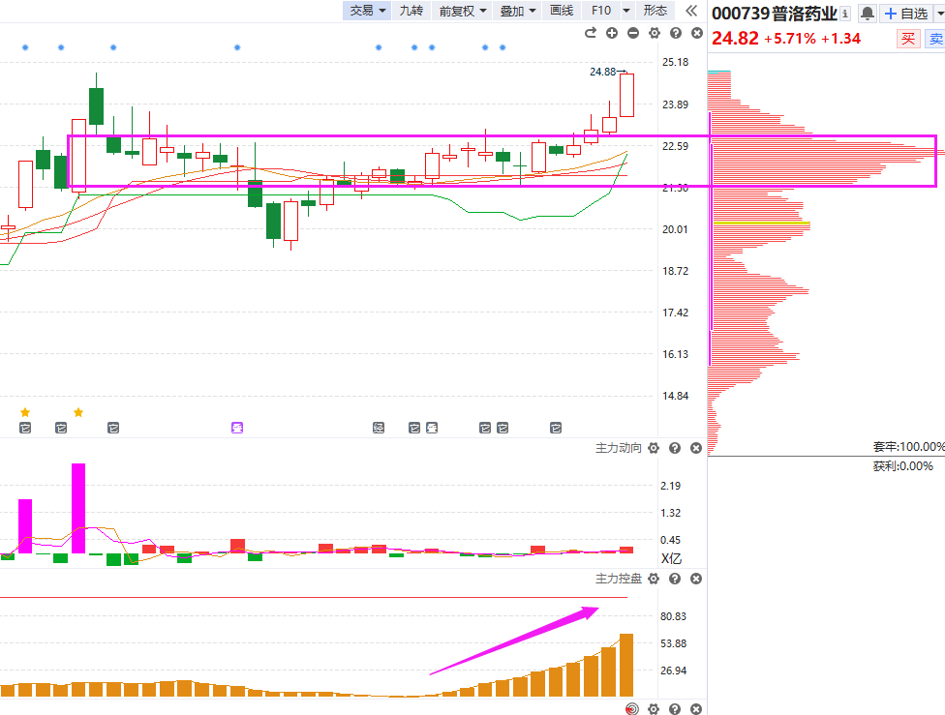
医药（控盘双突破）
大盘黄色B点，控盘双突破选股思路

Slide 13
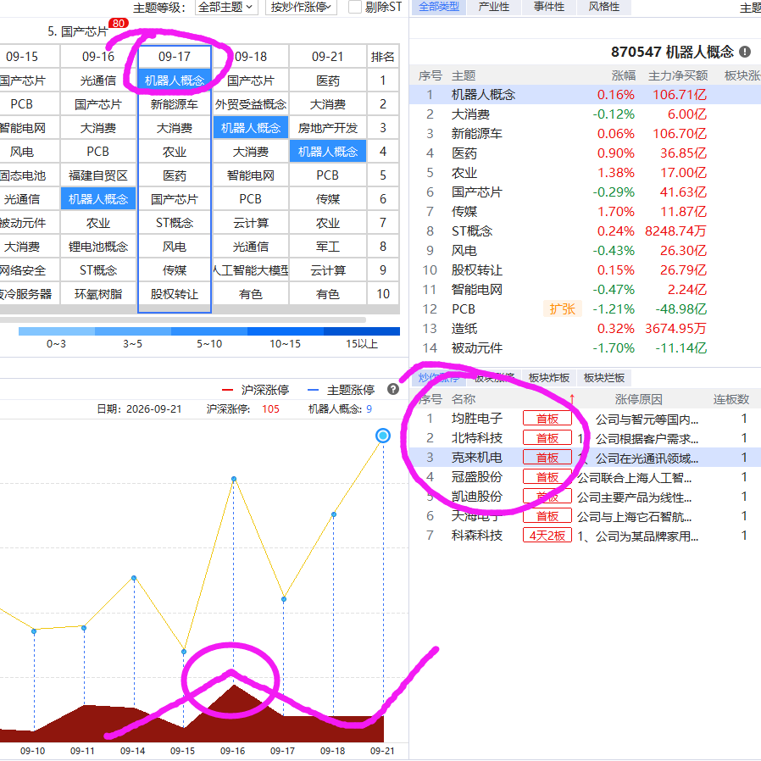
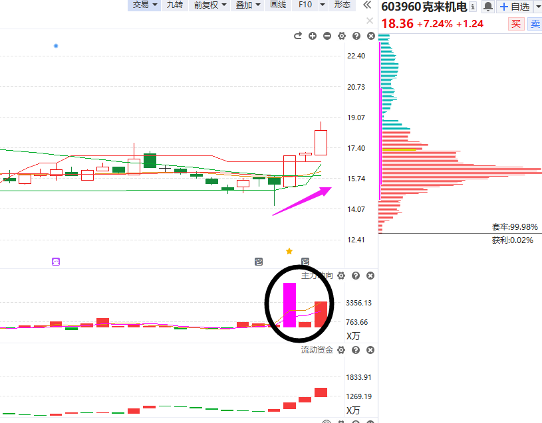
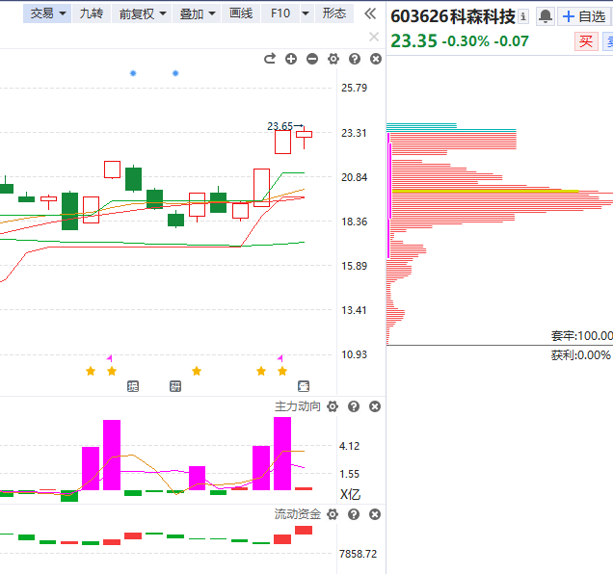
机器人：T+3回档（9.21）

Slide 14
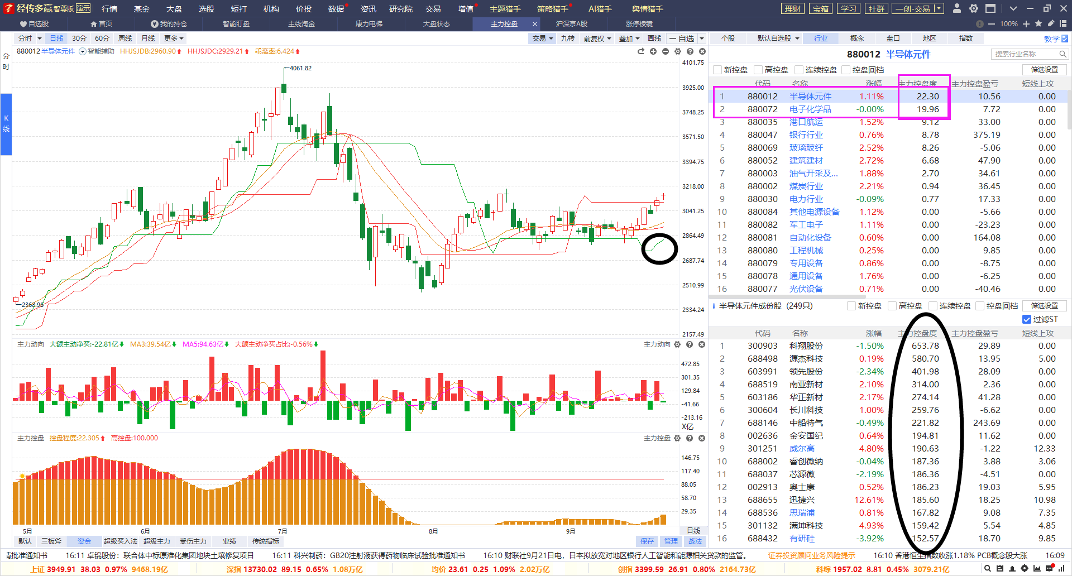
控盘风格启动（科技50）
控盘科技板块靠前的50只股票有轮动补涨机会（科技50）

Slide 15
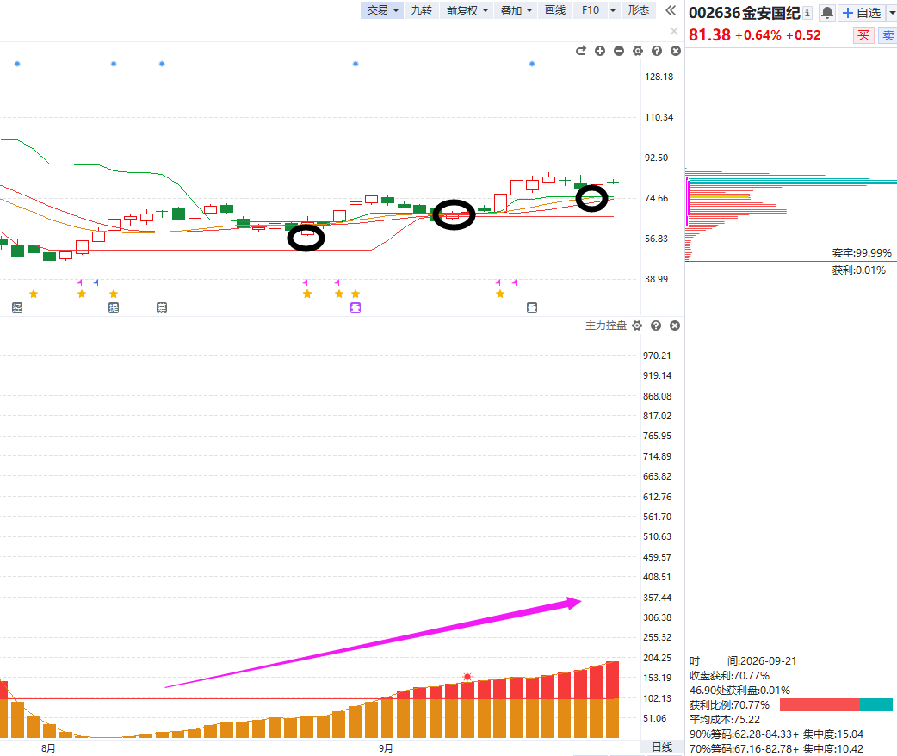
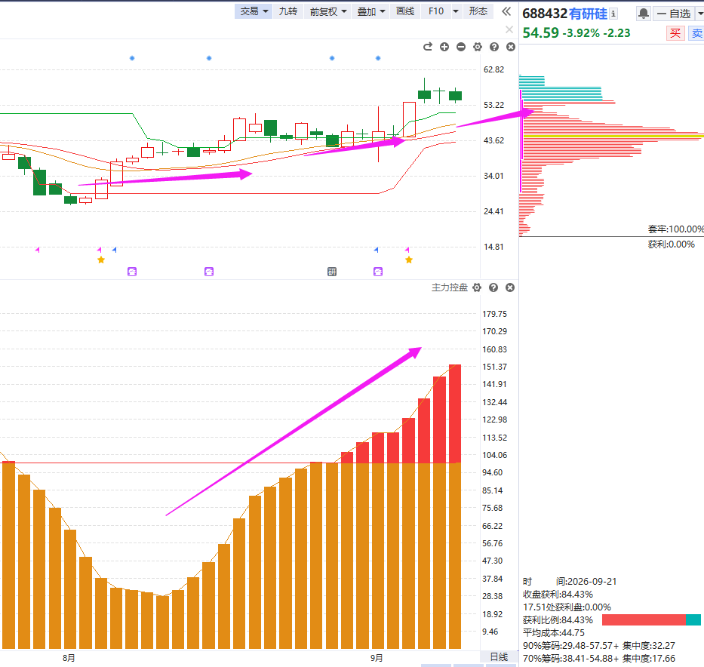
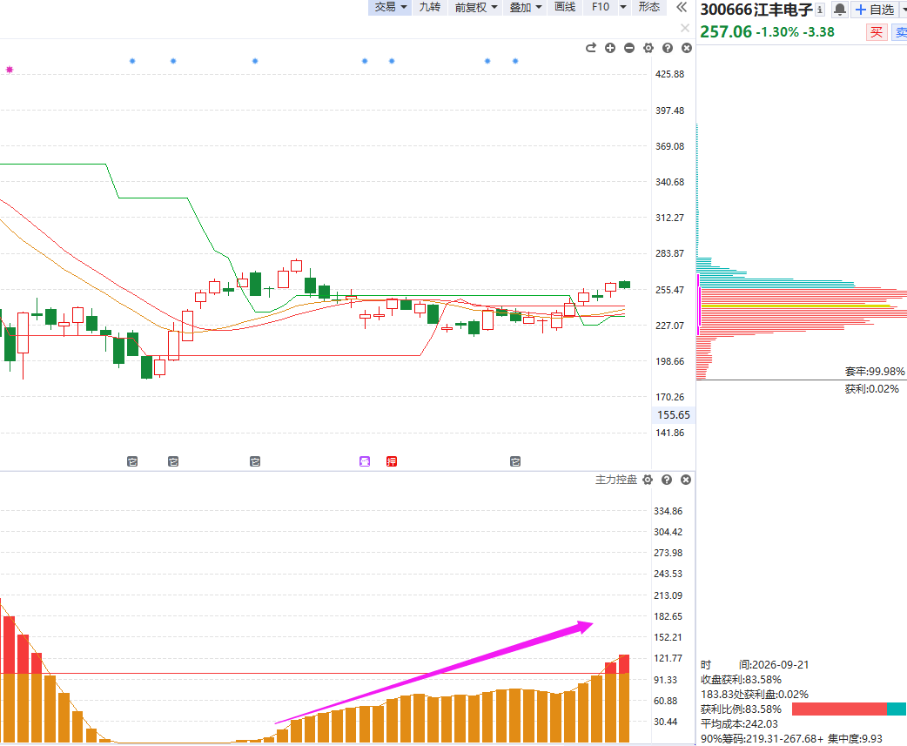
控盘趋势慢牛（接上页选股）
①控盘波段
②控盘慢牛
③控盘补涨
黄色B点控盘类开始重新活跃，科技主线资金有望再次启动

Slide 16

附：个股走强走弱的区别

Slide 17

选股王专属服务群
为了针对性帮助大家深度掌握选股王的功能，我特别为选股王用户创建了【选股王服务群】!
群名：罗雪奎【选股王服务群】
入群条件：成为选股王满6个月且在期即可进群
（每个用户仅可根据自身版本进入1个服务群）
群服务内容：我会常驻群里和大家面对面交流，持续给大家讲对应版本相关的使用和内容，也会给群内朋友们提供日常群服务（注：社群不设立周复盘、不设立专属课）
注意事项
1、本群为产品交流、学习互动平台，希望所有群成员共同维护良好的交流环境；
2、群内杜绝私聊、拉人建群、负能量传递、推荐股票、指导操作等扰乱群秩序的行为，经发现且仍不作调整的成员，群主将采取移出群聊的措施；
3、工作人员发布的所有信息及观点均来源于公开信息及经传软件信号显示，仅供参考，不构成最终投资依据，软件作为辅助参考工具，无法承诺收益，投资者应正视市场风险，自主作出投资决策并自行承担投资风险。投资有风险，入市须谨慎！
扫描二维码即可入群

Slide 18






附：上涨的承压信号
2.量价（捕捞季节）背离
1.上引线、阴包阳
3.周线死叉，日线回档易破位
4.上涨资金翻绿
5.墓碑量信号
6.买单减少，大卖单出现（L2)

Slide 19

十一月行情展望

Slide 20



让投资遇见美好
我司所有工作人员均不允许推荐股票、不允许承诺收益、不允许代客理财、不允许合作分成、不允许私下收款，如您发现有任何违规行为，请立即拨打400-9088-988向我们举报！
风险提示：所有信息及观点均来源于公开信息及经传软件信号显示，仅供参考，不构成最终投资依据，软件作为辅助参考工具，无法承诺收益，投资者应正视市场风险，自主作出投资决策并自行承担投资风险。投资有风险，入市须谨慎！

Slide 21

让投资遇见美好
我司所有工作人员均不允许推荐股票、不允许承诺收益、不允许代客理财、不允许合作分成、不允许私下收款，如您发现有任何违规行为，请立即拨打400-9088-988向我们举报！
风险提示：所有信息及观点均来源于公开信息及经传软件信号显示，仅供参考，不构成最终投资依据，软件作为辅助参考工具，无法承诺收益，投资者应正视市场风险，自主作出投资决策并自行承担投资风险。投资有风险，入市须谨慎！

Slide 22
让投资遇见美好
我司所有工作人员均不允许推荐股票、不允许承诺收益、不允许代客理财、不允许合作分成、不允许私下收款，如您发现有任何违规行为，请立即拨打400-9088-988向我们举报！
风险提示：所有信息及观点均来源于公开信息及经传软件信号显示，仅供参考，不构成最终投资依据，软件作为辅助参考工具，无法承诺收益，投资者应正视市场风险，自主作出投资决策并自行承担投资风险。投资有风险，入市须谨慎！

